Slide 1
主讲人：杨中科 SE101—— Java编程基础 14-循环结构其他用法

Slide 2
循环嵌套
循环嵌套：循环里套着循环。原地转一圈，就跑一步。嵌套循环可以是嵌套N层，一般两层。
三种循环(while、 do…while、 for)可以相互嵌套， 不过使用最多的是 for 循环嵌套。

Slide 3
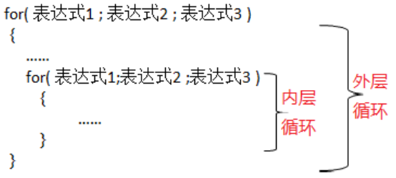
for循环嵌套

Slide 4
for(int i=0;i<3;i++)
{
for(int j=1;j<=3;j++)
{
System.out.println(i+","+j);
}
}
Notes:
1、循环的嵌套不是什么特殊的语法，都是for循环的一个逻辑意义上的复杂使用而已。
所谓的“特殊用法”都是不懂行的人，瞎扯。编程是“大道至简”。
2、聊“编译器的自举”，整个数学大厦就是由屈指可数的几个公理组合变换而成的。
3、while可以嵌套、for还能套while、while也能套for、if也能套for、for也能套if……

Slide 5
break和continue
1、break和continue都可以和 while、 do while、 for 一起用。
2、break：强制结束循环；
continue：不再执行本次循环后面的代码，进行下一次循环；
for (int i = 0; i <= 5; i++)
{
if (i==3)
{
break;
}
System.out.println(i);
}
for (int i = 0; i <=5; i++)
{
if (i==3)
{
continue;
}
System.out.println(i);
}
Notes:
根据这两个单词不同的英文意思来区分。

